Slide 1
Стилі архітектури
Архітектура - мелодія душі творця, відображена на століття.
Ф. Шеллінг

Slide 2
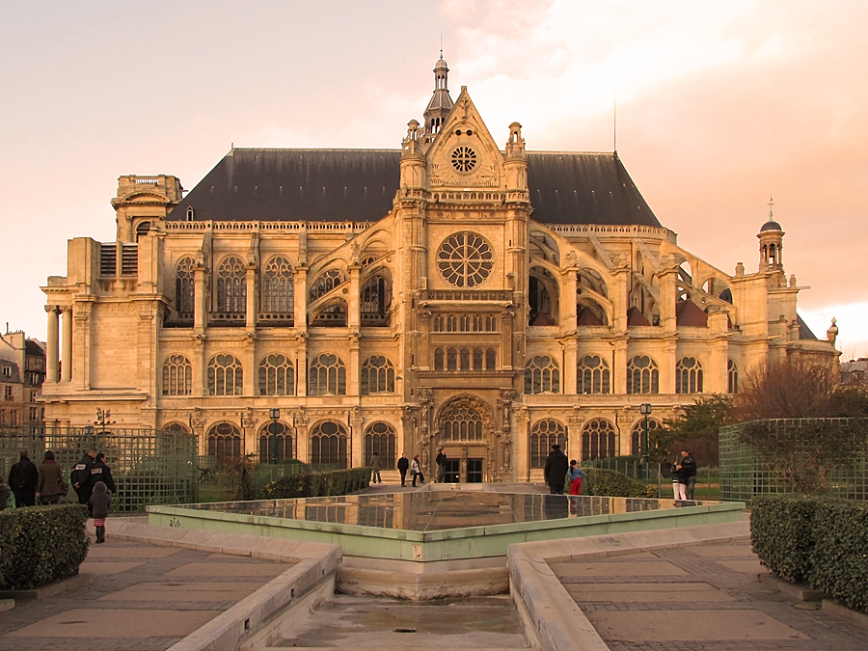
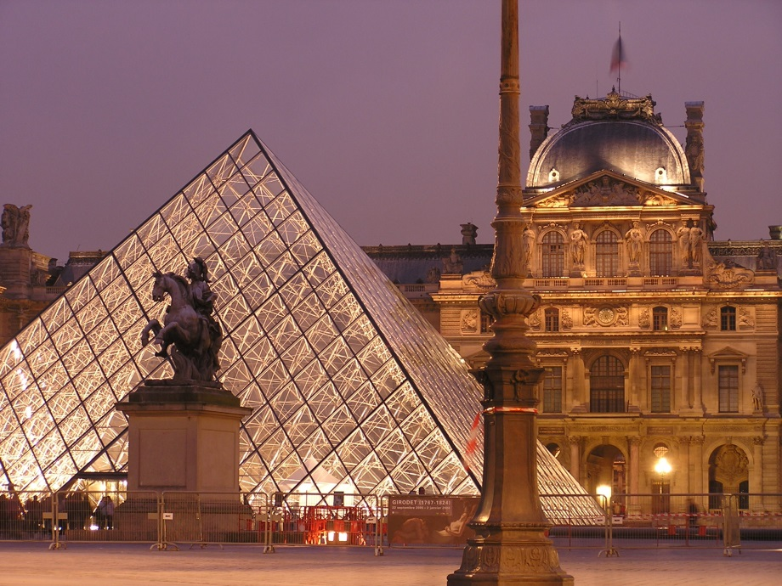
Архітектура – це одночасно наука і мистецтво проектування будівель, а також власне система будівель та споруд, які формують просторове середовище для життя і діяльності людей відповідно до законів краси.

Slide 3
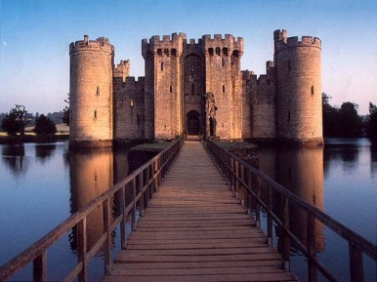
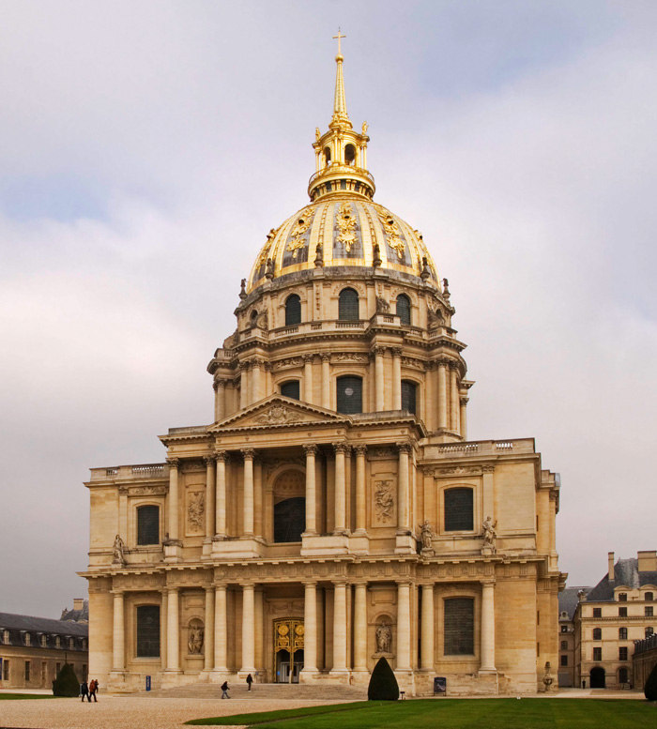
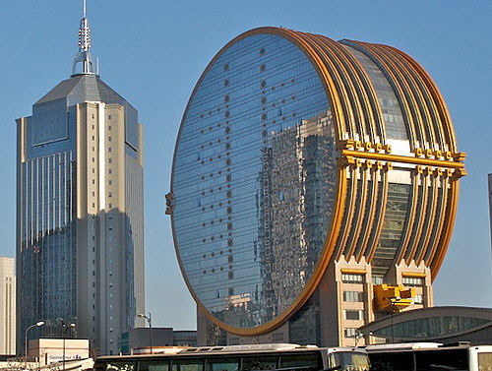
Архітектурний стиль — сукупність основних рис та ознак архітектури певного історичного часу і місця, яка проявляється у функціональних, конструктивних, мистецьких особливостях будов.

Slide 4
Архітектурні
стилі
Античний стиль
Романський стиль
Готика
Класицизм
Неоготика
Бароко
Модернізм
Неоклацизм
Рококо

Slide 5
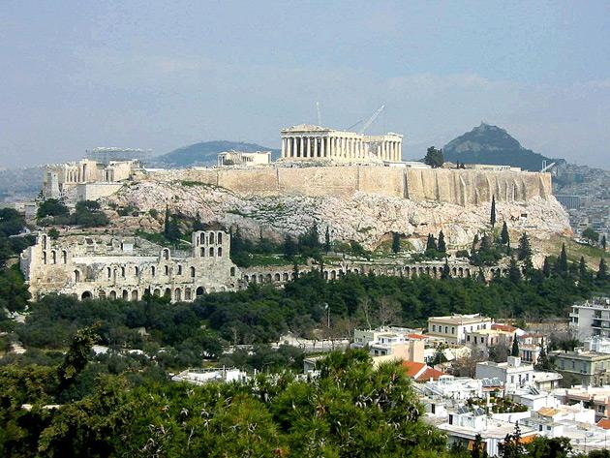
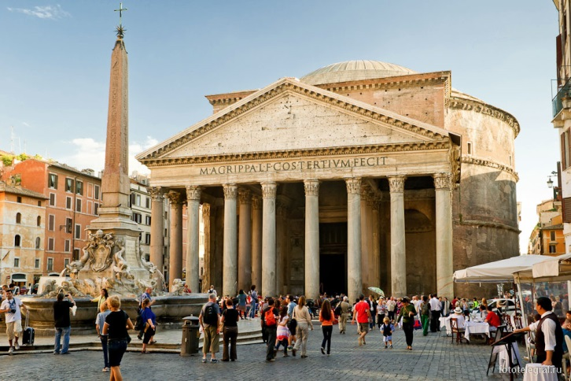
Антична архітектура
Термін “античний” (від лат. аntiquus, давній), було введено італійськими діячами культури епохи Відродження для означення давньої греко-римської культури з XII ст. до н.е. до V ст. н.е.
АКРОПОЛЬ
ПАНТЕОН

Slide 6
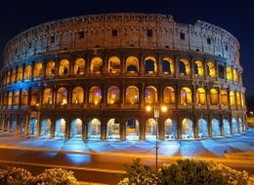
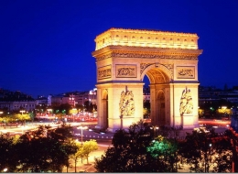
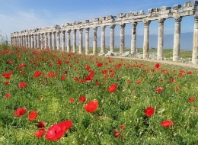
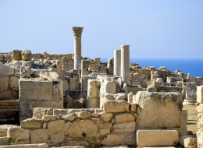
ТРІУМФАЛЬНА
КОЛІЗЕЙ
АРКА
АПАМЕЯ
КУРІОН

Slide 7
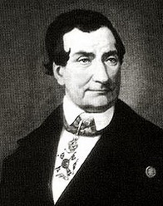
Рома́нський стиль (від лат. romanus — римський) — художній стиль, що панував у Європі (переважно західній) в X—XII ст. (у деяких місцях — і в XIII ст.), один із найважливіших етапів розвитку середньовічного європейського мистецтва. Найповніше виявив себе в архітектурі. Термін «романський стиль» увів на поч. XIX ст. Арсісс де Комон, який встановив зв’язок архітектури XI—XII ст. із давньоримською.

Slide 8
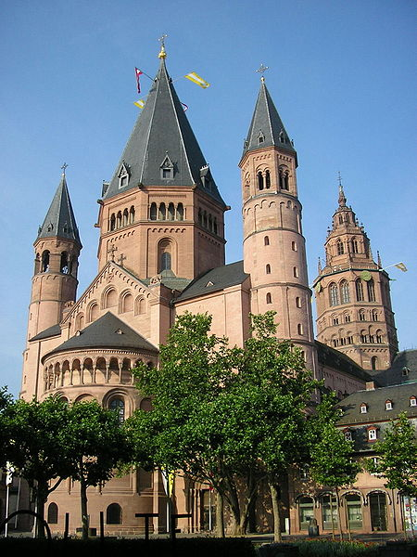
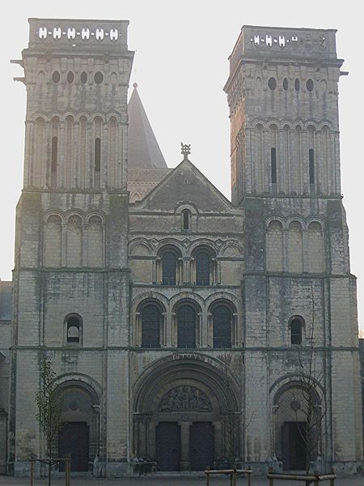
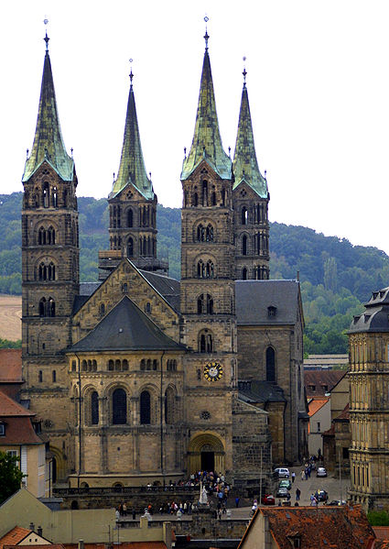
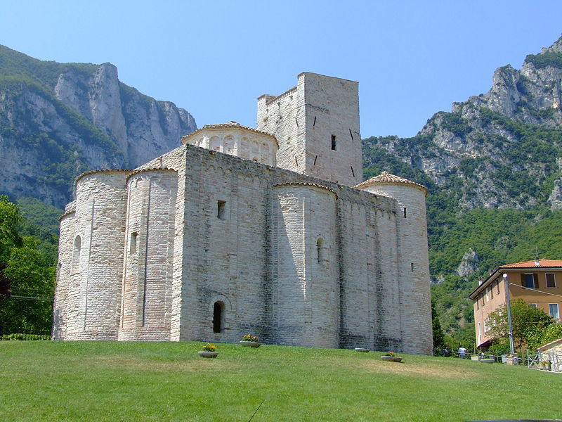
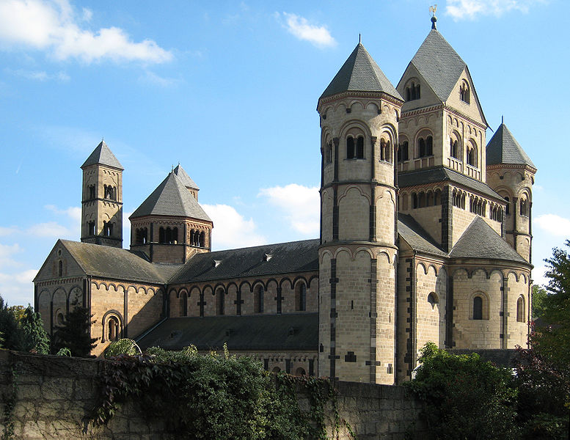
НІМЕЧЧИНА
ФРАНЦІЯ
НІМЕЧЧИНА
НІМЕЧЧИНА
ІТАЛІЯ

Slide 9
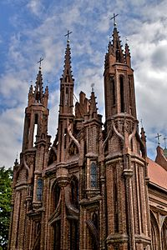
Готика — це художній стиль, що виявився завершальним етапом у розвитку середніх століть культури країн Західної Європи. Термін «Готика» введений в епоху Відродження як зневажливе позначення всього середньовічного мистецтва. Готика зародилася в Північній частині Франції (Ільде-Франс) у середині 12 ст. і досягла розквіту в першій половині 13 ст. Для готики характерний символіко-алегоричний тип відображення.
Костел Св. Анни (Вільнюс)

Slide 10
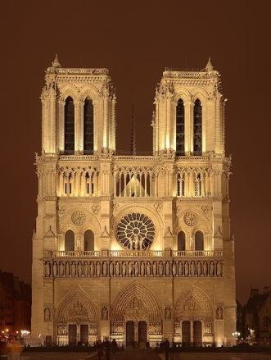
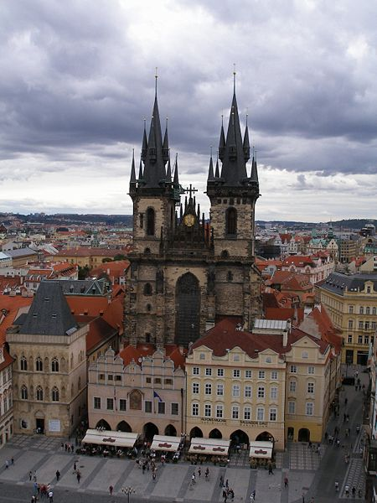
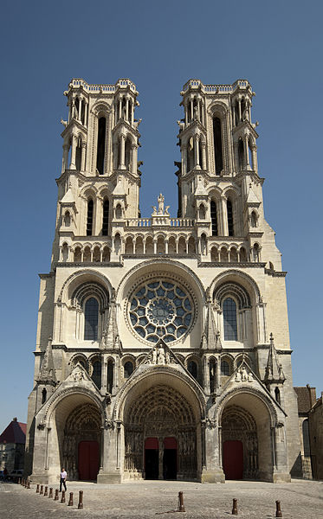
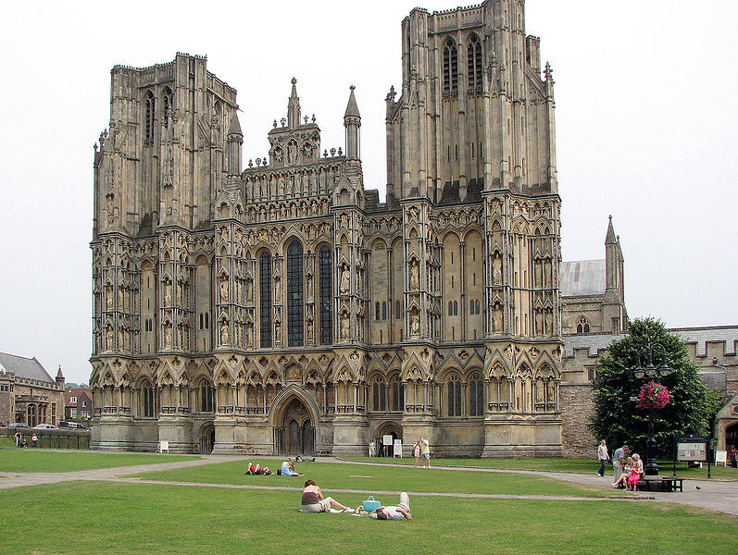
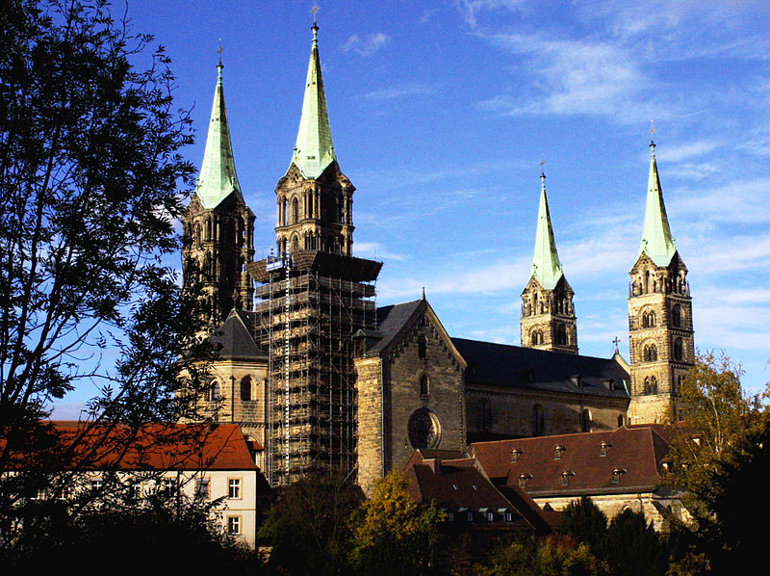
ФРАНЦІЯ
ПРАГА
ФРАНЦІЯ
БРИТАНІЯ
БАВАРІЯ

Slide 11
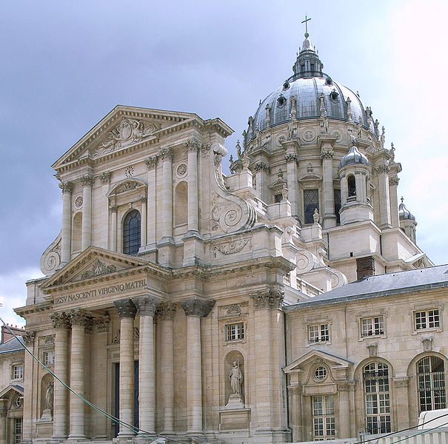
Класици́зм (англ. classicism, від лат. classicus — зразковий) — напрям в європейському мистецтві, який уперше заявив про себе в італійській культурі XVI—го ст. Найбільшого розквіту досягає у Франції (XVII ст.). Певною мірою притаманний мистецтву усіх країн Європи, у деяких зберігав свої позиції аж до першої чверті XIX ст. Для класицизму характерна орієнтація на античну літературу, яка проголошувалася ідеальною, класичною, гідною наслідування.
Церква Валь де Грас у Парижі

Slide 12
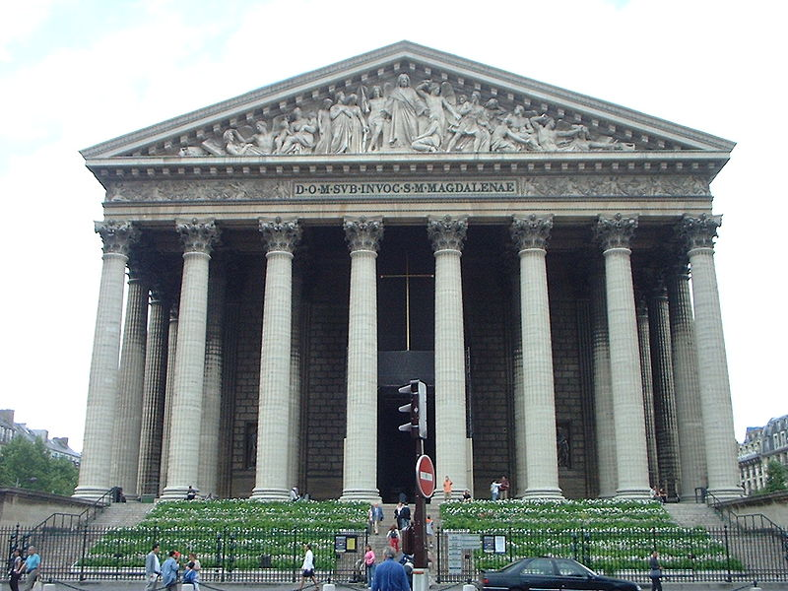
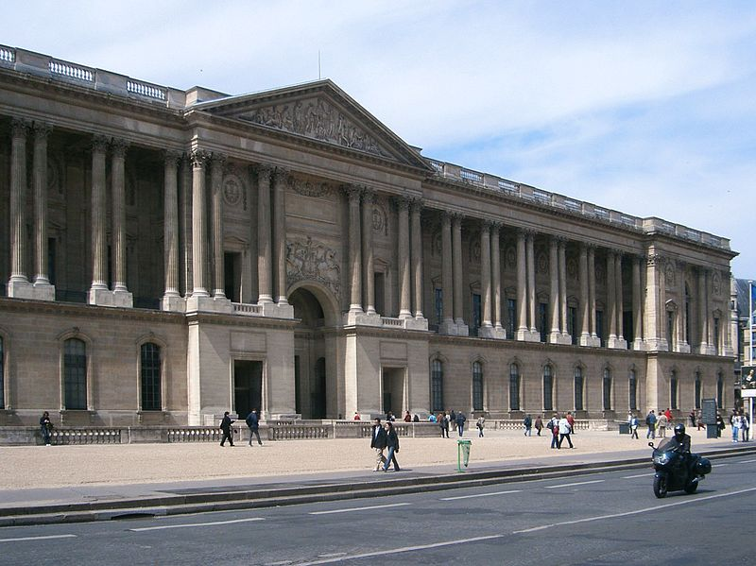
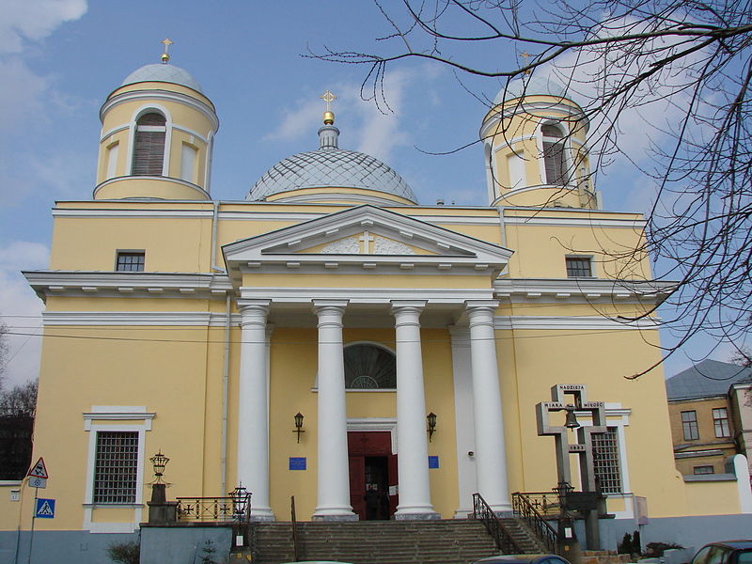
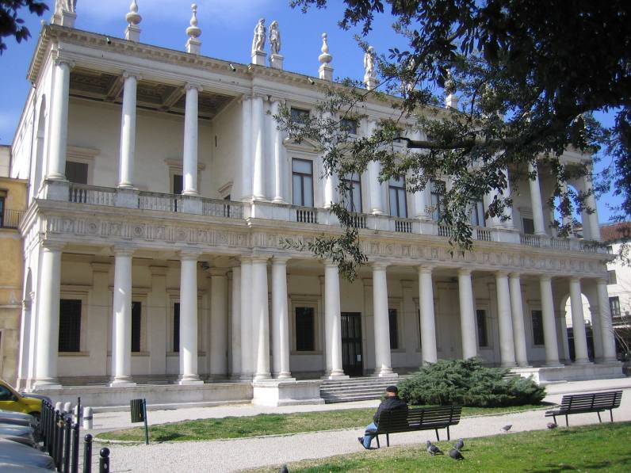
Церква La Madeleine у Парижі
Східний фасад Лувру
Костел
Св. ОлександраКиїв
Палаццо К'єрікаті у Віченці

Slide 13
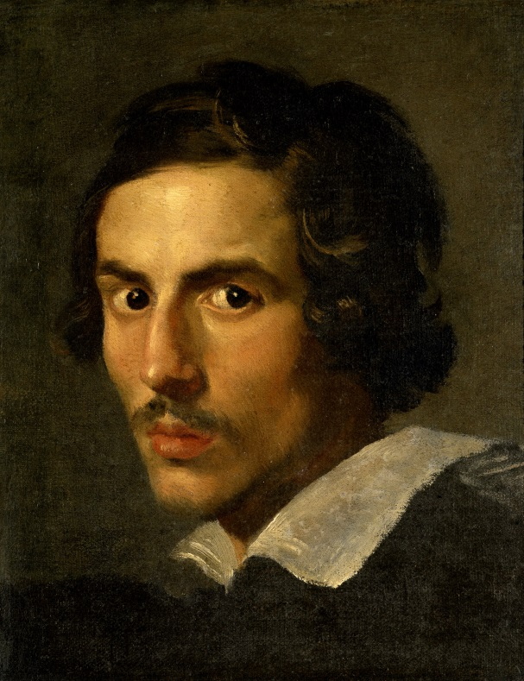
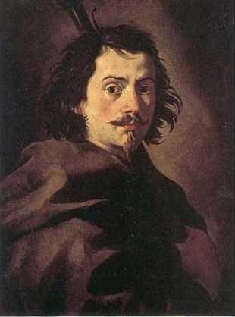
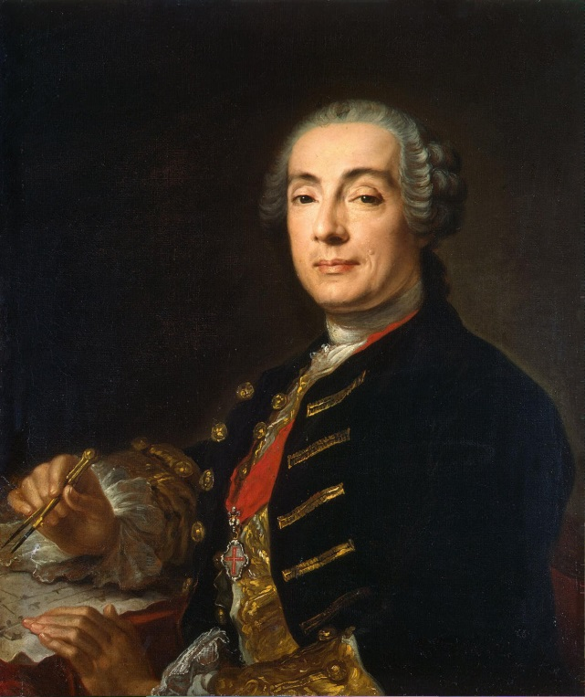
Баро́ко — стиль у європейському мистецтві та архітектурі початку 16 — кінця 18 ст. ронологічно бароко слідує за Ренесансом, за ним слідує Класицизм. За естетичним визначенням, бароко — стиль, що виникає на хвилі кризи гуманізму і народженняманьєризму. Він висловлює бажання насолоджуватись дарунками життя, мистецтва і природи
Берніні
Борроміні
Растреллі

Slide 14
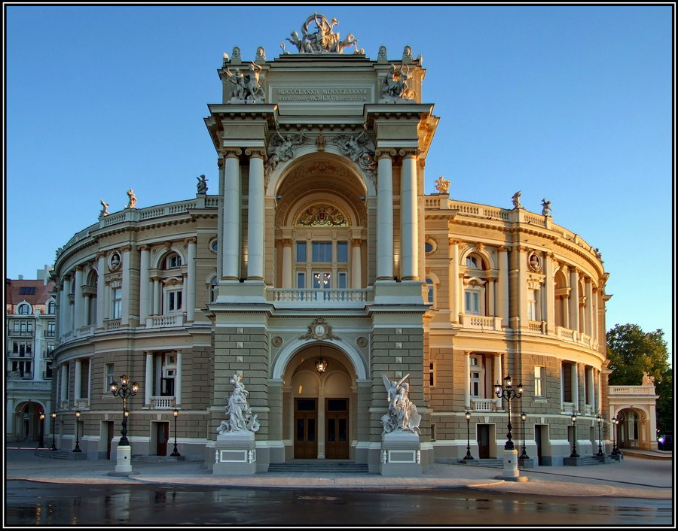
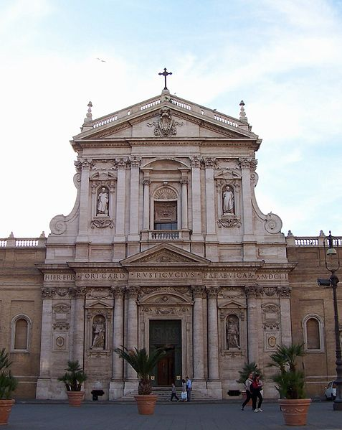
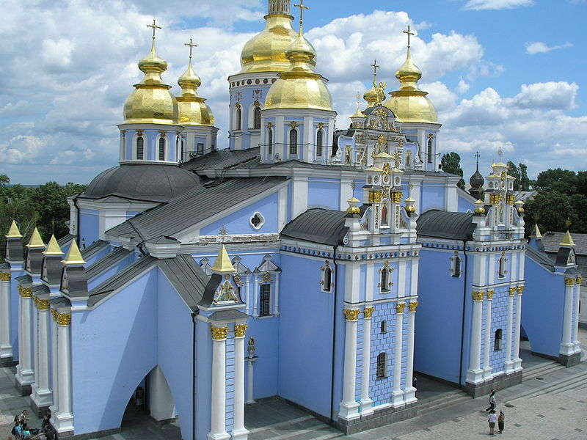
Київ
Італія

Slide 15
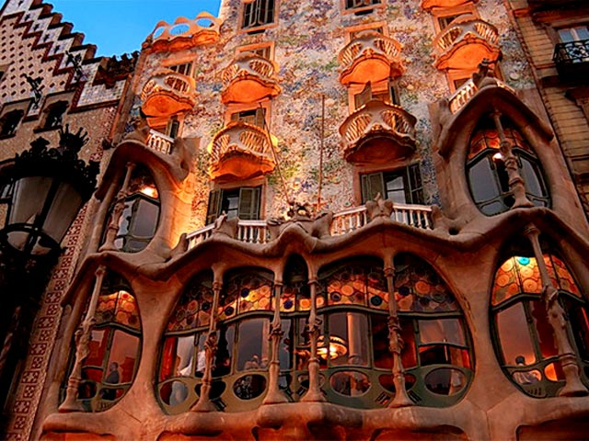
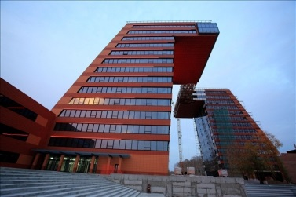
Модерні́зм (фр. modernisme) - загальний термін, що використовується для виниклих на початку 20 століття спроб порвати з художніми традиціями 19 століття; заснований на концепції домінування форми на противагу змісту.

Slide 16
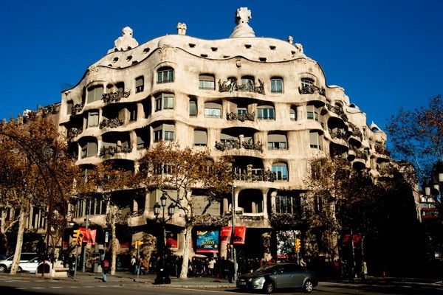
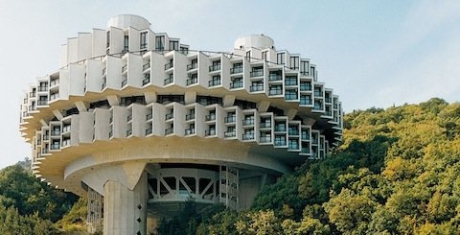
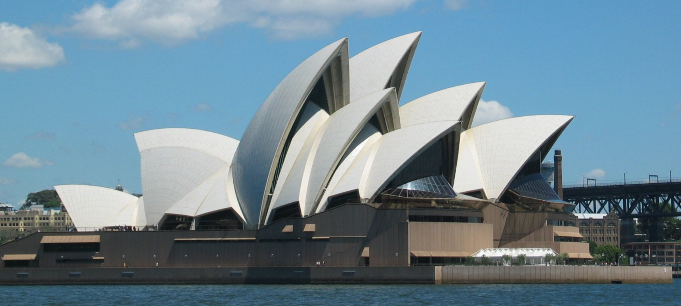

Slide 17
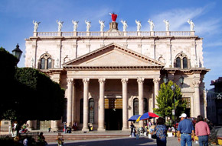
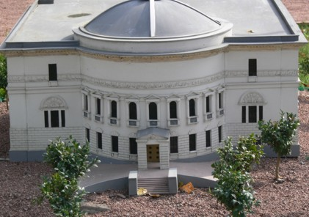
Неокласици́зм — загальна назва ряду художніх течій 2-ї половини 19—20 ст., які зверталися до традицій античності, відродження та класицизму, як до норми й ідеального зразка.

Slide 18
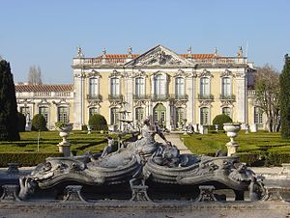
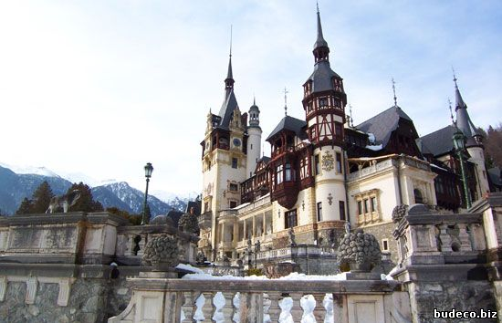
Рококо́ — реверсований стиль щодо бароко, що в другій половині 18 століття дійшов (з Франції і Австрії) вУкраїну — до Києва, Львова, а звідси у 1760 — 1770-их pp. Творчим рушієм доби рококо у всіх ділянках культури було еспрі («esprit») на противагу чуттєвості («sensibilité») бароко чи рації («raison») класицизму.

Slide 19
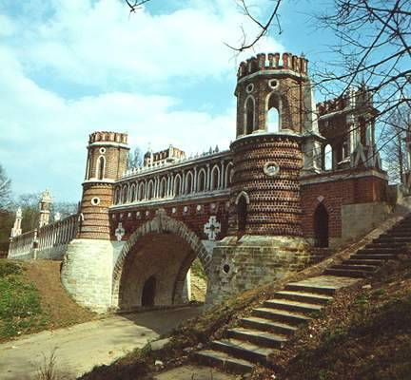
Неоготика або Псевдоготика — (тобто нова або ж псевдо готика) — напрямок в архітектурі, що сполучає елементи готики з ясними композиціями, що йдуть від класицизму. Частка «нео» - вказівка, що стиль виник на новому етапі розвитку архітектури кінця 18-середини 19 ст. і є складовою частиною так званих історичних стилів.

Slide 20
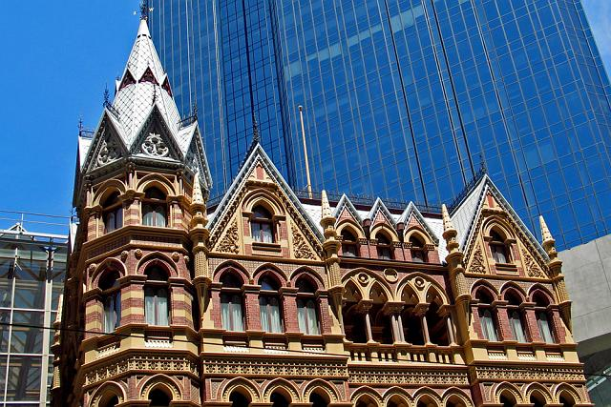
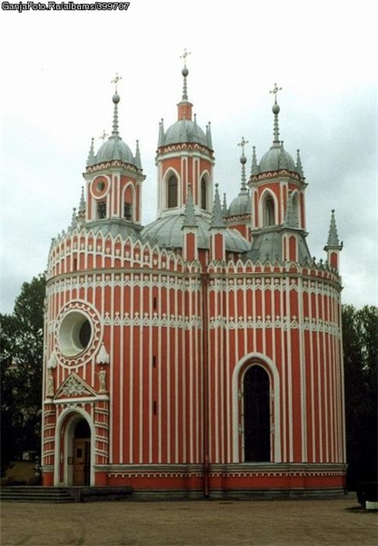
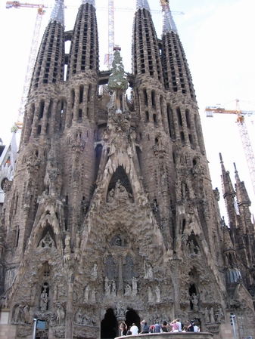
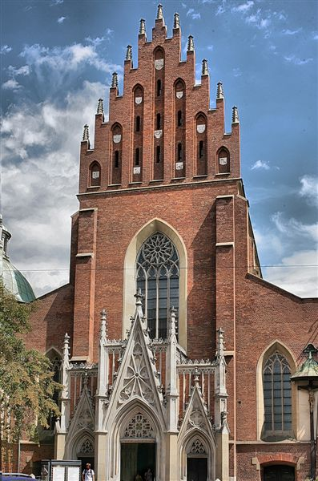

Slide 21
ДЯКУЮ ЗА УВАГУ!!!
Презентацію підготувала учениця 11_го класу Масляк Марічка.

